Slide 1

স্বাগতম

Slide 2

শিক্ষক পরিচিতি
মোঃ কামরুজজামান
আই ডিঃ 22
এইচ,বি মাধ্যমিক বিদ্যালয়
গাংনী,মেহেরপুর।

Slide 3
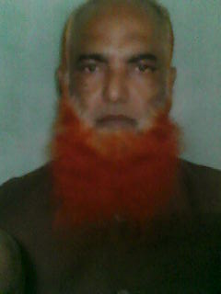



সামাদ হাত দিয়ে গিটার বাজাচ্ছে
কর্তৃ কারক
করণকারক
কর্ম কারক
ক্রিয়া পদ

Slide 4
আজকের পাঠ
কারক
(দ্বিতীয় অধিবেশন)
বিষয় : বাংলা দ্বিতীয় পত্র
9ম শ্রেণি

Slide 5
শিখন ফল
১. সম্প্রদান, অপাদান ও অধিকরণ
কারকের সংজ্ঞা বলতে পারবে।
২. বাক্য থেকে সম্প্রদান, অপাদান
ও অধিকরণ কারক শনাক্ত
করতে পারবে।

Slide 6
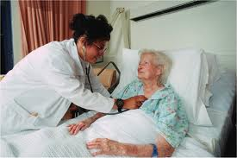
পীড়িতকে সেবা কর

Slide 7
ক্রিয়ার সঙ্গে ‘কাকে’ যোগ করে প্রশ্ন করলে যে উত্তর পাওয়া যায় এবং যদি স্বত্ব ত্যাগ করে দান বোঝায় তবে সেটাই-
অর্থাৎ---
ক্রিয়াপদ
ও
যাকে দান
(স্বত্ব ত্যাগ করে)
সম্প্রদান কারক
সম্পর্ক =
সম্প্রদান কারক

Slide 8
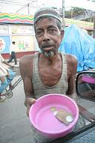
ভিক্ষুককে ভিক্ষা দাও

Slide 9
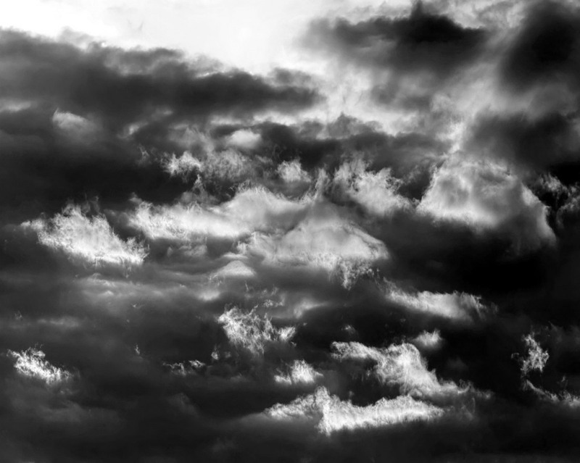
মেঘ হতে বৃষ্টি হয়

Slide 10
ক্রিয়ার সঙ্গে ‘কোথা থেকে’ যোগ করে প্রশ্ন করলে যে উত্তর পাওয়া যায় সেটাই-
অর্থাৎ---
ক্রিয়াপদ
ও
অপাদান কারক
সম্পর্ক =
যা থেকে
(উৎপন্ন ,বিচ্যুত, ভীত,
বিরত, রক্ষিত ইত্যাদি)
অপাদান কারক

Slide 11
গাছ থেকে পাতা পড়ে

Slide 12
নদীতে পানি আছে

Slide 13
ক্রিয়ার সঙ্গে ‘কোথায় , কখন ও কোন বিষয়ে’ যোগ করে প্রশ্ন করলে যে উত্তর পাওয়া যায় সেটাই-
অর্থাৎ---
ক্রিয়াপদ
ও
আধার
(স্থান, কাল, পাত্র ও বিষয়)
অধিকরণ কারক।
সম্পর্ক =
অধিকরণ কারক

Slide 14
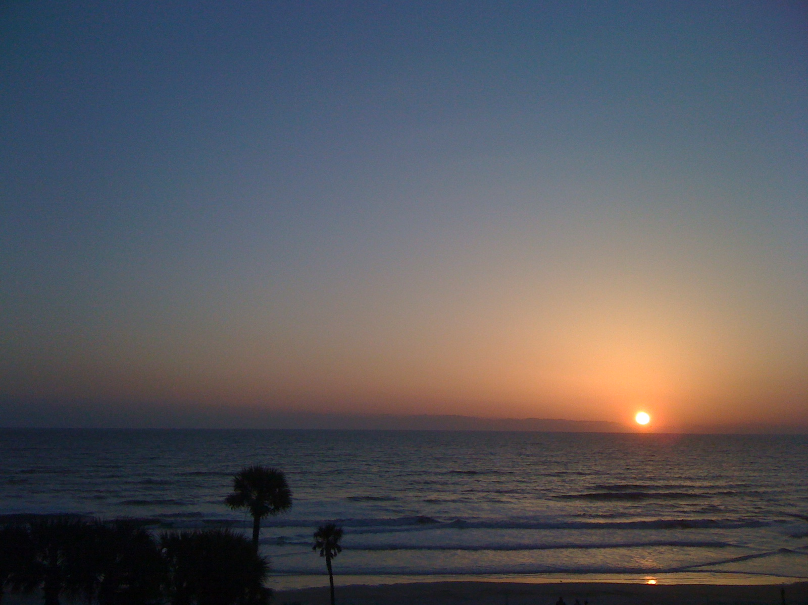
প্রভাতে সূর্য ওঠে

Slide 15
দলীয় কাজ
কর্মপত্র ১* সম্প্রদান কারক আছে এমন ৫টি বাক্য
লিখে কারকটি শনাক্ত কর।
কর্মপত্র ২* অপাদান কারক আছে এমন ৫টি বাক্য
লিখে কারকটি শনাক্ত কর।
কর্মপত্র ৩* অধিকরণ কারক আছে এমন ৫টি বাক্য
লিখে কারকটি শনাক্ত কর।

Slide 16
মূল্যায়ন
১* সম্প্রদান কারকের প্রধান বৈশিষ্ট্য কী?
২* অপাদান কারক কিভাবে চেনা যায়?
৩* ‘তিল হতে তেল হয়’ – এ বাক্যে কোন
পদটি অপাদান কারক?
৪* অধিকরণ কারক চিনতে হলে কী প্রশ্ন
করতে হবে?

Slide 17
বাড়ির কাজ
নিচের অনুচ্ছেদ থেকে আজকের পঠিত কারকগুলো খুঁজে বের কর-
বাবা প্রায়ই বলেন, ‘দরিদ্রকে ধন দাও, দেশের জন্য প্রাণ দাও আর পাপে বিরত হও’।
আজকে ছুটি। কিন্তু বাবা বাড়ি নেই। ট্রেনে করে ঢাকায় যাচ্ছেন। কিছুক্ষণ আগে ট্রেন ময়মনসিংহ ছেড়ে গেল।

Slide 18
ধন্যবাদ

